Slide 1
공 굴리기
쓰레드를 이용해서
1. 동시에 여러 개의 공이 굴러가고
2. 벽에 닿으면 튕기도록 만들자.
3.
참고 : https://github.com/kooBH/java_2018_study/tree/master/week_01/src/week_04

Slide 2


구조
Main 에는 만 존재
MyFrame은 이전에 한것과 차이가 없다.
채워 넣어야 하는 클래스
1. MyPainter 쓰레드가 돌아가면서 Ball을 그린다.
2. 각 Ball 쓰레드는 자기의 시간에 따라 움직인다.

Slide 3
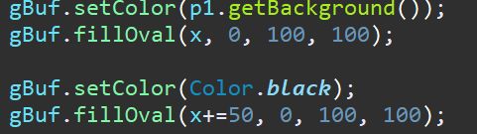
Graphics2D
그리려고 하는 컴포넌트 cp 가 있으면
Graphics2D MyG = (Graphics2D) cp.getGraphics();
MyG.draw…
myG.fill….
myG.setColor(Color.<원하는 색>)
등으로 그릴 수 있다.
대부분의 인자 양식을
draw~( x좌표, y좌표, 가로길이, 세로길이 ) 이다

Slide 4
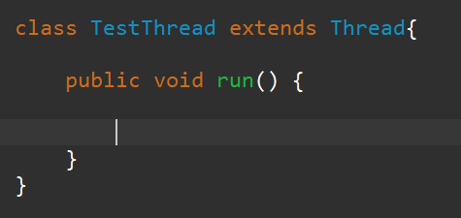

Thread
각각의 동작을 잘게 쪼개서 번갈아 가면서 실행하여
동시에 수행되는 것처럼 보이게 하는 방식.
멀티 코어-멀티 쓰레드면 실제로 동시에 여러
쓰레드를 수행한다.
동시에 수행되기 때문에 같은 데이터에 접근할 때의
발생할 수 있는 문제점을 잘 처리해야한다

Slide 5
Thread 이슈
쓰레드 A와 B가 동일한 자료 C에 관해 작업한다.
C는 [0]~ [9] 까지 10개의 자료이다.
A는 C를 순회하면서 처리한다.
B는 C에서 한 개의 원소를 처리한다.
여기서 생길 수 있는 문제는
A가 10번의 순회를 하는 도중에, B가 C의 원소를 하나 제거하는 경우 A는 그 사실을
모르기 때문에 삭제된 원소를 접근하게 되고 에러가 발생한다.

Slide 6
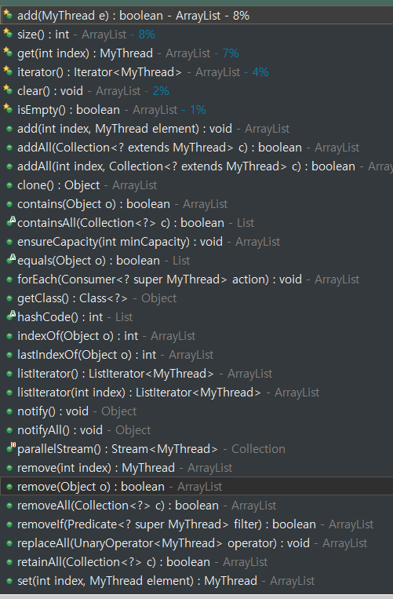
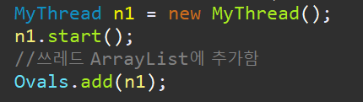
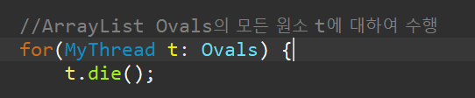
ArrayList<타입>
배열의 길이를 넘어가면 알아서 배열크기를 늘여주는 데이터구조
이런 식으로 사용이 가능하다

Slide 7

Note
1. 현재 이미지 출력의 방식은 컴포넌트 위에 덧붙여서 그리는 것이다.
이동하려는 도형을 표현하려면 원래 도형을 없애고 새로 그려야한다.
2. 난수
이 함수는 0.0에서 1.0사이의 난수를 생성한다
ex) 랜덤한 Color를 만든다. 보통은 255,255,255까지의 3 int를 받는데(둘다 가능) 그렇게 해도 되지만 난수가 1까지의 실수를 생성하므로 실수 생성자를 이용.

